Slide 1
Relacyjne Bazy Danych wykład XIV

Slide 2
Dostrajanie i administrowanie bazą danych
W tym wykładzie zajmiemy się dwoma powiązanymi ze sobą problemami: dostrajaniem oraz administrowaniem baz danych na przykładzie MS Access.
Jeśli chodzi o dostrajanie bazy danych, to najpierw rozważymy możliwości tkwiące w opcjach udostępnianych przez program MS Access a następnie przytoczymy listę ogólnych wskazówek na temat przyśpieszania działania bazy danych.

Slide 3
W temacie administrowania bazy danych rozpatrzymy kolejno najważniejsze obowiązki administratora bazy danych to jest: sporządzanie kopii zapasowych i odtwarzanie bazy danych po awarii, kompaktyfikację i naprawę uszkodzonego pliku bazy danych, konwersję z poprzednich wersji MS Access, szyfrowanie i odszyfrowanie pliku bazy danych, dokumentowanie bazy danych, zarządzanie replikacjami bazy danych, transformację aplikacji do modelu klient-serwer oraz zabezpieczanie bazy danych przed nieuprawnionym użyciem. Rozpatrzymy także dostępne opcje przy współbieżnym korzystaniu z bazy danych przez wielu użytkowników i powiązany z tym problem blokowania dostępu do obiektów bazy danych.

Slide 4
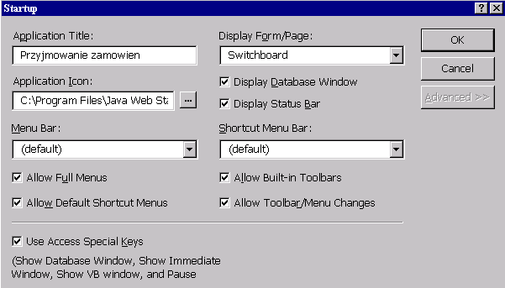
Dostrajanie bazy danych MS Access
Przede wszystkim MS Access dostarcza dwóch okienek z opcjami: jedno zawiera opcje związane z uruchamianiem aplikacji MS Access, drugie - opcje związane z działaniem aplikacji MS Access.
OPCJA AUTOSTART Narzędzia -> Autostart (Tools -> Startup)

Slide 5
1. Tytuł aplikacji - na pasku tytułowym (zamiast Microsoft Access).
2. Ikona aplikacji - związanie ikony z bazą danych (wyświetlane razem z tytułem aplikacji).
3. Pasek menu - zmiana globalnego paska menu.
4. Pasek menu skrótów - zmiana globalnego paska menu skrótów.
5. Wyświetl formularz/stronę - od wyświetlenia jakiego formularza lub strony ma rozpoczynać działanie aplikacja.
6. Wyświetlaj okno bazy danych - jeśli skasujemy zaznaczenie, okno bazy danych będzie ukryte.
7. Wyświetlaj pasek stanu - jeśli skasujemy zaznaczenie, pasek stanu będzie ukryty.
8. Można wyłączyć specjalne sekwencje klawiszy:
- F11 - wyświetl okno bazy danych;
- CRTL+F11 - wyświetl standardowy pasek menu;
- CTRL+BREAK - wstrzymaj wykonywanie kodu i wyświetl bieżący moduł.
Uwaga: SHIFT - przy otwieraniu bazy danych wyłącza opcje AutoStart.

Slide 6
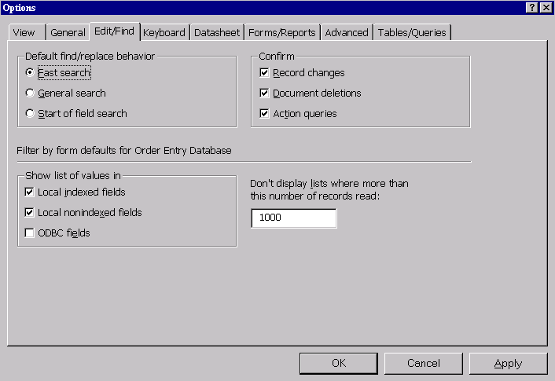
Opcje Microsoft Access: Narzędzia ->Opcje (Tools -> Options)
Spośród dużej liczby opcji nad którymi ma kontrolę projektant aplikacji bazy danych zwracamy uwagę na trzy, które często są wyłączane i przekazywane pod kontrolę aplikacji, mianowicie na karcie "Edit/Find" ("Edytowanie/Znajdowanie") można zmienić domyślne ustawienie potwierdzania dokonywanych zmian, odpowiednio przy zmianie rekordu ("Potwierdź zmiany rekordu"), przy usuwaniu obiektu bazy danych ("Usuwanie dokumentów") oraz przy wykonywaniu kwerend funkcjonalnych ("Kwerendy akcji"):

Slide 7
Przyśpieszanie (dostrajanie) aplikacji bazodanowej
Oto zestaw kroków, których przeprowadzenie może przynieść przyśpieszenie działania aplikacji bazodanowej.
1. Ulepszenie parametrów komputera (np. rozmiar pamięci RAM).
2. Optymalizacja ustawień systemu Windows (np. wielkość pamięci wirtualnej).
3. Optymalizacja ustawień systemu bazodanowego (MS Access).
4. Otwieranie jednostanowiskowych baz danych w trybie wyłącznym (ale wtedy inni użytkownicy nie będą mogli korzystać z bazy danych).
5. Sprowadzenie schematu bazy danych do trzeciej postaci normalnej (bez redundancji).
6. Założenie indeksów na polach, według których odbywa się wyszukiwanie.
7. Zastosowanie Analizatora wydajności bazy danych do wskazania (i ewentualnie poprawienia) zauważonych potencjalnych usterek (np. nie skompilowany kod, nie połączone tabele, pożądany indeks): Narzędzia -> Analizuj -> Wydajność - Performance.

Slide 8
8. Zastosowanie Analizatora tabel bazy danych do wskazania czy dane w tabelach nie powtarzają się tj. czy są w trzeciej postaci normalnej i ewentualnie dokonanie podziału tabeli na dwie tabele: Narzędzia -> Analizuj -> Tabela - Table.
9. Przekształcenie pliku bazy danych do formatu .MDE: wszystkie moduły zostają skompilowane, baza danych zostaje skompaktyfikowana, następuje optymalizacja wykorzystania pamięci i działania aplikacji bazy danych, niepotrzebne części (jak kod źródłowy) zostają usunięte. Przekształcenie to odbywa się przy zamkniętej bazie danych (Narzędzia -> Narzędzia bazy danych -> Utwórz plik MDE – Make MDE File). W bazie danych zapisanej jako plik MDE nie można dokonywać zmian w projekcie formularzy, raportów, ani modułów. Jeśli konieczne są zmiany w projekcie tych obiektów, należy wprowadzić je w pierwotnej bazie danych (a więc jest potrzebne zrobienie kopii przed konwersją), a następnie ponownie ją zapisać w pliku MDE.

Slide 9
10. Ograniczenie użycia dużych obiektów jak tapety, obiekty OLE (jeśli można dokonuj konwersji na rysunki), elementy graficzne.
11. Do wprowadzania danych lepiej otwierać formularz w trybie wprowadzania danych (a nie edycji).
12. Używaj pomocniczych tabel do zapisywania wielokrotnie obliczanych danych - w tym jeśli można, źródeł rekordów dla formularzy i raportów.
13. Używaj kwerend zamiast bezpośrednio instrukcji SQL. Do wyświetlania załączaj tylko istotne kolumny - pomijaj kolumny używane tylko w warunkach.
14. Dokonuj regularnie kompaktyfikacji (defragmentacji) twardego dysku i bazy danych. Po wielokrotnym usuwaniu obiektów baza danych może ulec fragmentacji, rozdrobnieniu, co prowadzi do nie optymalnego wykorzystywania miejsca na dysku. Defragmentacja bazy danych polega na skopiowaniu jej wraz z uporządkowaniem zapisu na dysku:
Narzędzia -> Narzędzia bazy danych -> Kompaktuj i napraw bazę danych - Compact and Repair Database

Slide 10
15. Jeśli to możliwe, używaj tabel importowanych zamiast dołączonych.
16. Jako źródła wierszy dla list używaj kwerend zamiast instrukcji SELECT.
17. Utworzoną aplikację można przekształcić w wersję dystrybucyjną, przy której użytkownik nie potrzebuje programu Microsoft Access. Dokonuje się tego przy użyciu oprogramowania o nazwie Microsoft Office 2000 Developer.

Slide 11
Administrowanie bazą danych
Rozpatrzymy kolejno najważniejsze obowiązki administratora bazy danych to jest: robienie kopii zapasowych i odtwarzanie bazy danych po awarii, kompaktyfikację i naprawę uszkodzonego pliku bazy danych, konwersję z poprzednich wersji MS Access, szyfrowanie i odszyfrowanie pliku bazy danych, dokumentowanie bazy danych, zarządzanie replikacjami bazy danych, transformację na aplikację w modelu klient-serwer oraz zabiezpieczanie bazy danych przed nieuprawnionym użyciem.
Rozpatrzymy także dostępne opcje przy współbieżnym korzystaniu z bazy danych przez wielu użytkowników i powiązany z tym problem blokowania dostępu do obiektów bazy danych.

Slide 12
Kopia zapasowa i odtwarzanie po awarii
Plik z bazą danych może ulec uszkodzeniu np. w wyniku awarii dysku lub wyłączenia komputera, gdy otwarta jest baza danych MS Access. Najprościej, pod systemem operacyjnym skopiować pliki bazy danych (.mdb ewentualnie .mde, .mda, zarejestrowane biblioteki) i grupy roboczej (.mdw - przy instalacji MS Access plik system.mdw) i umieścić je na innym nośniku - zapamiętując oryginalne miejsca tych plików w systemie plików. Po awarii dysku należy odtworzyć zachowane pliki w ich oryginalnych miejscach.

Slide 13
Defragmentacja (kompaktyfikacja) bazy danych i naprawa uszkodzonej bazy danych
1. W wyniku powtarzających się operacji usuwania obiektów bazy danych, alokowana pamięć może ulec podzieleniu na dużą liczbę małych fragmentów. Proces kompaktyfikacji nazywany też defragmentacją powoduje zmniejszenie rozmiaru pliku bazy danych i przyśpieszenie działania aplikacji.
2. W pewnych sytuacjach plik z bazą danych może ulec uszkodzeniu (np. przy wyłączeniu komputera bez zamknięcia bazy danych). Przy ponownym włączeniu MS Access, program pyta się czy przeprowadzić automatycznie próbę naprawy uszkodzonej bazy danych. W pewnych sytuacjach MS Access może nie wykryć uszkodzenia i wtedy należy samemu zainicjować próbę naprawy bazy danych:
Narzędzia -> Narzędzia bazy danych -> Kompaktuj i napraw bazę danych - Compact and Repair Database

Slide 14
Konwersja bazy danych z wcześniejszej wersji MS Access
Mamy dwie możliwości skorzystania w nowej wersji programu MS Access z bazy danych przygotowanej w starej wersji programu MS Access:
korzystać ze starej bazy bez jej konwertowania, ale wtedy nie można zmieniać jej struktury,
dokonać konwersji ale wtedy z otrzymanej bazy danych nie da się już korzystać w starej wersji MS Access.
Narzędzia -> Narzędzia bazy danych -> Konwertuj bazę danych - Convert Database

Slide 15
Szyfrowanie i odszyfrowanie pliku bazy danych
Zaszyfrowanie uniemożliwia odczytanie danych z pliku bazy danych poza programem MS Access. Sam program MS Access może działać dla zaszyfrowanej bazy danych 10-15% wolniej. W chwili szyfrowania baza danych powinna być zamknięta.
Narzędzia -> Zabezpieczenia -> Zaszyfruj/Odszyfruj bazę danych - Encypt/Decrypt Database

Slide 16
Dokumentacja bazy danych
Narzędzia -> Analizuj -> Dokumentator (Documentator)
Tworzony jest raport dotyczący wybranych obiektów bazy danych - albo do wydrukowania na drukarce albo do zapisu do pliku tekstowego lub do tabeli w bazie danych.

Slide 17
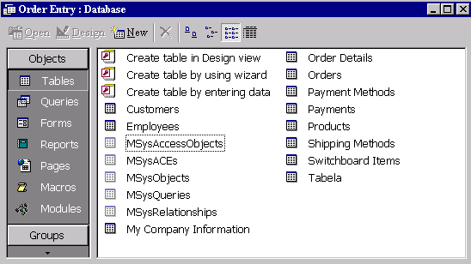
Obiekty systemowe
Narzędzia -> Opcje -> Widok: włączyć Obiekty systemowe
Opcja ta umożliwia dostęp do systemowych tabel przechowujących informacje o bazie danych nazywanych słownikiem danych (metadanymi).

Slide 18
Replikacja bazy danych
W środowisku rozproszonym część danych wspólna - rzadko zmieniająca się - jest replikowana do poszczególnych węzłów sieci; część danych - lokalna dla konkretnego węzła i nie używana poza nim - nie zostaje replikowana. W ten sposób następuje przybliżenie danych do końcowego użytkownika, co ułatwia do nich dostęp przy dużej liczbie transakcji/zapytań w sieci. W sytuacji braku połączenia w sieci mamy gwarancję dostępu do wspólnych danych firmy.
Replikę bazy danych można zastosować do wykonania pracochłonnych raportów/kopii zapasowych bazy danych blokujących normalną pracę z bazą danych.

Slide 19
Replikacje są natomiast niewskazane, gdy:
1. gdy dane muszą być zawsze aktualne,
2. gdy na replikach jest wykonywane dużo transakcji.
Oto model przyjęty w MS Access:
baza danych - wzorzec synchronizowana ze zbiorem baz danych - replik.
W replikach nie można zmieniać struktury obiektów bazy danych (ale można tworzyć i zmieniać lokalne obiekty replik).
Aby utworzyć replikę z bazy danych - wzorzec wywołaj:
Narzędzia -> Replikacja -> Utwórz replikę - Create Replica

Slide 20
Aby zsynchronizować replikę ze wzorcem, wywołaj z bazy danych - repliki:
Narzędzia -> Replikacja -> Synchronizuj - Synchronize Now
W przypadku konfliktów, należy ręcznie rozwiązać kolizje - dokonując kolejno wyboru jednego z dwóch rekordów pozostających w kolizji (we wzorcu i replice). Rozmiar replikowanej bazy danych istotnie się zwiększa i działa ona istotnie wolniej.

Slide 21
Praca w sieci - model klient-serwer
Oto zalety podzielenia aplikacji na dwie części klienta i serwer:
1. Zmniejszenie obciążenia sieci.
2. Łatwiejsze zarządzanie rozdzielonymi bazami danych (administrator - danymi; użytkownik swoją częścią aplikacji - może ją zmieniać).
Dzielimy plik bazy danych MS Access na dwa pliki .mdb zawierające odpowiednio:
klienta (front-end) - formularze, raporty, moduły, kwerendy
serwer (back-end) - tabele, kwerendy.
Tworząc aplikacją bazodanową w modelu klient-serwer możemy albo ręczne zbudować tabele w jednym pliku .mdb i przyłączyć je do aplikacji znajdującej się w osobnym pliku albo najpierw zbudować wszystkie obiekty w jednym pliku .mdb i wykonać:
Narzędzia -> Dodatki -> Rozdzielacz bazy danych - Database Splitter

Slide 22
Alternatywę stanowi możliwość przekazania tabel i kwerend do serwera bazy danych – MS SQL Server przy pomocy:
Narzędzia -> Narzędzia bazy danych -> Kreator rozbudowy - Upsizing Wizard
Po wykonaniu "rozbudowy" mamy do czynienia z projektem Microsoft Access a nie z bazą danych Microsoft Access jak do tej pory. Interfejs użytkownika zawierający formularze, raporty i moduły pozostaje w bazie danych MS Access, natomiast odpowiedzialność za utrzymywanie danych przejmuje serwer bazy danych. Dla porównania limit w samym MS Access na dane wynosi 2GB; natomiast w MS SQL Server wynosi 2TeraB.

Slide 23
Blokowanie danych
Blokowanie danych ma dwa aspekty:
1. Wybór trybu współdzielenia lub wyłączności przy użytkowaniu bazy danych przez wielu użytkowników.
Narzędzia -> Opcje -> Zaawansowane - > Domyślny tryb otwierania - Default open mode:
Współużytkowanie (Shared)
Wyłączność podczas otwierania bazy danych (Exclusive)
Wyłączność powinna być zarezerwowana dla czynności administracyjnych jak np. szyfrowanie, defragmentacja.

Slide 24
2. Na poziomie formularzy, raportów i kwerend funkcjonalnych jest możliwość wyboru ustawienia właściwości Blokowanie rekordów (Record Locks). Oto opcje:
Bez blokowania (No Locks) (domyślnie) - nazywane blokowaniem optymistycznym. Dwóch lub więcej użytkowników może edytować jednocześnie ten sam rekord. Jeśli dwóch użytkowników próbuje zachować zmiany w tym samym rekordzie, program MS Access informuje o tym użytkownika, który próbuje zachować rekord jako drugi. Użytkownik może wtedy go porzucić, skopiować go do schowka lub zapisać zmieniając zmiany dokonane przez pierwszego użytkownika.

Slide 25
Wszystkie rekordy (All Records) - wszystkie rekordy w tabeli bądź tabelach są blokowane gdy użytkownik rozpoczyna pracę z obiektem. Chociaż użytkownicy mogą rekordy odczytywać, nie mogą ich edytować, dodawać ani usuwać, dopóki formularz nie zostanie zamknięty, raport wydrukowany lub kwerenda zakończona.
Edytowany rekord (Edited Record) (dotyczy tylko formularzy i kwerend) nazywane blokowaniem pesymistycznym - blokowana jest strona rekordów, gdy tylko użytkownik rozpocznie edycję jakiegokolwiek pola w rekordzie na tej stronie. Pozostaje ona zablokowana, dopóki użytkownik nie przejdzie do innego rekordu. W konsekwencji rekord może być edytowany tylko przez jedną osobę w danej chwili. Blokuje dostęp do innych rekordów na tej samej stronie (2KB).

Slide 26
Zabezpieczanie bazy danych
W MS Access bazę danych można zabezpieczyć na dwa sposoby:
ustalając hasło do otwarcia bazy danych;
ustalając zabezpieczenie na poziomie użytkownika, umożliwiające przyznawanie użytkownikom różnych uprawnień do działania na różnych obiektach bazy danych.
Dodatkowo,
można usunąć z bazy danych edytowalny kod języka Visual Basic oraz uniemożliwić modyfikację projektu formularzy, raportów i modułów poprzez zapisanie bazy danych do postaci pliku MDE (Narzędzia -> Narzędzia bazy danych -> Utwórz plik MDE – Make MDE File)

Slide 27
Ustalenie hasła
Narzędzia -> Zabezpieczenia -> Ustaw hasło bazy danych - Set Database Password
Hasło do otwarcia bazy danych jest najprostszym sposobem jej zabezpieczenia. Po ustaleniu hasła, przy każdym otwarciu bazy danych pojawia się okno dialogowe z pytaniem o hasło. Metoda ta jest pewna bo hasło jest szyfrowane i nie można go odczytać odczytując bezpośrednio plik bazy danych, lecz ogranicza się tylko do otwierania bazy danych. Jest to zadawalające rozwiązanie dla bazy danych używanej wspólnie przez małą grupę użytkowników.
Nie należy zabezpieczać hasłem bazy danych, która będzie replikowana, ponieważ uniemożliwi to synchronizację replik.

Slide 28
Zabezpieczenia na poziomie użytkownika
Przy zabezpieczeniu na poziomie użytkownika podczas uruchamiania programu każdy użytkownik loguje się podając swój identyfikator i hasło. Istnieją dwie domyślne grupy: Administratorzy i Użytkownicy. Można zdefiniować również inne.
Użytkownikom udziela się uprawnień regulujących dostęp do operacji i do obiektów bazy danych. Na przykład, członkowie grupy Użytkownicy mogliby mieć uprawnienie do oglądania, wstawiania i modyfikowania danych w tabeli Klienci, ale nie do zmiany jej projektu. Można im zezwolić tylko na oglądanie danych w tabeli Zamówienia i pozbawić ich całkowicie dostępu do tabeli Wypłaty. Członkowie grupy Administratorzy mają pełny dostęp do wszystkich obiektów bazy danych. Można utworzyć własny system kontroli dostępu do obiektów bazy danych, tworząc własne konta grupowe z odpowiednimi uprawnieniami, a następnie dodając do nich użytkowników

Slide 29
Tworzenie kont użytkowników i kont grupowych oraz przyznawanie uprawnień
Założenie indywidualnego konta lub konta grupowego odbywa się w następujący sposób:
Narzędzia -> Zabezpieczenia -> Konta użytkowników i grup - User and group accounts
Po określeniu hasła dla konta Admin MS Access będzie wymagał od użytkowników podawania identyfikatora i hasła.
Określenie uprawnień użytkowników/grup do obiektów bazy danych odbywa się w następujący sposób:
Narzędzia -> Zabezpieczenia -> Uprawnienia użytkowników i grup - User and Group Permissions

Slide 30
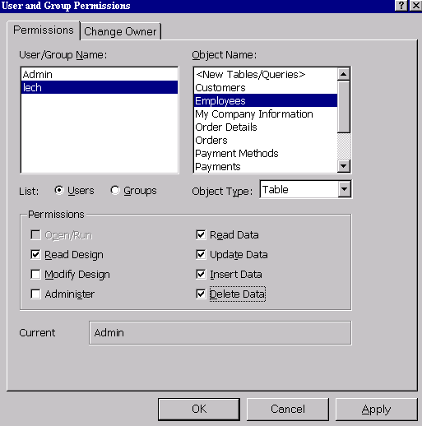

Slide 31
Aby uprościć zarządzanie uprawnieniami, zaleca się przypisywanie uprawnień tylko grupom (a nie użytkownikom) i dodawanie użytkowników do odpowiednich grup.
Użytkownicy, grupy i uprawnienia w SQL
Zakładanie grup i użytkowników oraz przyznawanie im uprawnień może być zrealizowane za pomocą instrukcji SQL:
CREATE GROUP grupa id_grupy;
CREATE USER użytkownik hasło id_użytkownika;
ADD USER użytkownik TO grupa;
GRANT uprawnienie ON TABLE tabela TO [grupa|użytkownik];
gdzie uprawnienie to: SELECT, INSERT, UPDATE, DELETE, itd.
Można też odwoływać przyznane uprawnienia:
REVOKE uprawnienie ON TABLE tabela FROM [grupa|użytkownik];

Slide 32
Tworzenie nowej grupy roboczej
Grupa robocza jest grupą użytkowników w środowisku współbieżnym, którzy wspólnie używają dane. Przy stosowaniu zabezpieczeń na poziomie użytkownika członkowie grupy roboczej są zapisani w postaci kont użytkowników i grup przechowywanych w tzw. pliku informacyjnym grupy roboczej. Hasła są także przechowywane w pliku informacyjnym. Natomiast uprawnienia są przechowywane w bazie danych. Podczas instalacji MS Access tworzona jest automatycznie domyślna grupa robocza identyfikowana przez domyślny plik informacyjny grupy roboczej - system.mdw.
Używając programu Wrkgadm.exe (administratora grupy roboczej) można:
utworzyć nową grupę roboczą (i jej plik informacyjny),
określić przypisanie zainstalowanej na danym komputerze wersji MS Access do wybranej grupy roboczej. Przy następnym uruchomieniu MS Access zostanie użyty wskazany plik grupy roboczej.

Slide 33
Słownik
dostrajanie aplikacji bazodanowej - proces obejmujący kroki, które mogą ulepszyć lub przyśpieszyć działanie aplikacji bazodanowej.
format MDE - format zapisu bazy danych MS Access, przy którym wszystkie moduły zostają skompilowane, baza danych zostaje skompaktyfikowana, następuje optymalizacja wykorzystania pamięci i działania aplikacji bazy danych, niepotrzebne części (jak kod źródłowy) zostają usunięte.
kompaktyfikacja bazy danych - w wyniku powtarzających się operacji usuwania obiektów bazy danych, alokowana pamięć może ulec podzieleniu na dużą liczbę małych fragmentów. Proces kompaktyfikacji nazywany też defragmentacją powoduje zmniejszenie rozmiaru pliku bazy danych i przyśpieszenie działania aplikacji.
kopia zapasowa bazy danych - kopia pliku .mdb bazy danych łącznie ze stowarzyszonymi z nim plikami zapisana w bezpiecznym miejscu.

Slide 34
odtwarzanie bazy danych po awarii - w przypadku bazy danych MS Access przepisanie wszystkich plików jej kopii zapasowej w miejsce na dysku, gdzie przed awarią znajdowały się oryginalne pliki bazy danych.
szyfrowanie bazy danych - zaszyfrowanie pliku bazy danych tak aby nie można go było odczytać poza programem MS Access.
dokumentacja bazy danych - raport dotyczący wszystkich lub wybranych obiektów bazy danych.
obiekty systemowe bazy danych - systemowe tabele przechowujące informacje o bazie danych nazywane słownikiem danych (metadanymi).
replikacja bazy danych - baza danych zawierająca kopie obiektów, których oryginały znajdują się w bazie danych – wzorcu.

Slide 35
model klient-serwer - podział aplikacji bazodanowej MS Access na dwie części: część klienta obejmującą interfejs użytkownika oraz część serwera obejmującą przechowywanie i udostępnianie danych w bazie danych. Są dwie podstawowe możliwości: albo klient i serwer są bazami danych MS Access albo klient jest bazą danych MS Access a serwer jest bazą danych MS SQL Server.
blokowanie danych - ograniczenie innym użytkownikom dostępu do obiektu, gdy jakiś użytkownik zaczyna korzystać z obiektu odczytując go lub zapisując.
zabezpieczanie bazy danych - ograniczenie dostępu do bazy danych tylko do uprawnionych do tego użytkownikom.
użytkownik bazy danych - osoba posiadająca uprawnienie do korzystania z bazy danych najczęściej posiadająca swój identyfikator użytkownika i hasło, legitymująca się nimi w trakcie logowania.

Slide 36
grupa użytkowników bazy danych - rozpoznawana przez system bazodanowy grupa użytkowników mająca ten sam zbiór uprawnień do korzystania z obiektów bazy danych.
uprawnienie - prawo przyznawane użytkownikowi do wykonywania określonych operacji np. odczytu na określonych obiektach bazy danych np. na tabeli Klienci.
grupa robocza - grupa użytkowników w środowisku współbieżnym MS Windows, którzy wspólnie używają dane

Slide 37
Koniec Wykładu XIV

